Slide 1
第36回
全国ローターアクト研修会
ホスト地区：国際ロータリー第2800地区ローターアクト (山形)

Slide 2
開催日程・開催場所
【開催日程】
2024年3月23日(土)・24日(日)
【開催場所】
研修会会場：山形テルサ
懇親会会場：ホテルメトロポリタン山形

Slide 3
研修会テーマ
機会創造

Slide 4
2024年3月23日(土)
12:30 受付開始
13:30 開会式
14:30 プログラム1
15:20 プログラム2
16:20 プログラム3
18:30 懇親会
20:40 懇親会閉会
タイム
スケジュール
2024年3月24日(日)
8:30 代表者会議
10:30 閉会式
12:00 研修会閉会

Slide 5
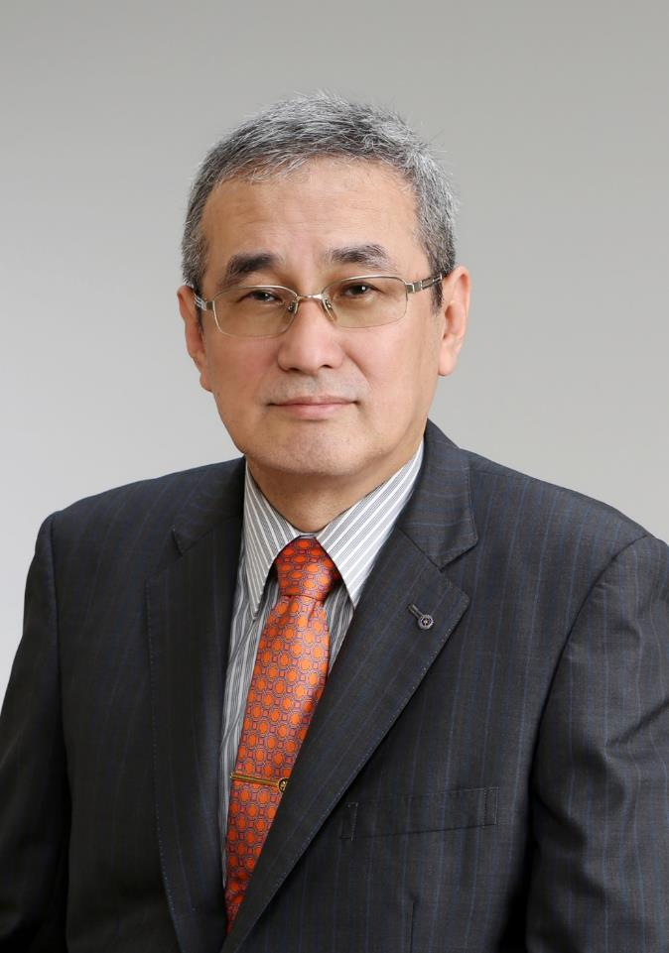
プログラム1 基調講演
講師
国際ロータリー第2800地区パストガバナー
鈴木一作氏
テーマ
ローターアクトの可能性

Slide 6
プログラム2 国際交流
日本のアクターとして海外へ進出したことのある会員の卓話
日本のアクターと交流経験のある海外アクター・留学生の卓話

Slide 7
プログラム3 ローターアクトの
魅力発掘
興味のある奉仕分野に分かれてのグループディスカッション
自分が感じるローターアクトの魅力をグループで共有し、新たな魅力発信
のアイデア、活動のアイデアを創っていく

Slide 8
第３６回全国ローターアクト研修会
２０２４年３月２３日（土）２４日（日）
山形でお会いしましょう！！！

